Slide 1
mini-tiktok app
开发人员：田也 王荣荣 张思凡
答辩人：张思凡

Slide 2
01
分工
02
客户端
mini-tiktok
03
服务
04
创新点
05
BUG

Slide 3
01
分工

Slide 4
分工
田也
王荣荣
张思凡
1.首页视频
2.详情页
3.个人推荐页面
4.消息页面
5.聊天室
6.后台开发
1.Fragment导航
2.人脸识别
3.录像跳转
4.双击爱心
5.本地存储
1.Me布局优化
2.双击爱心
3.页面美化

Slide 5
02
客户端

Slide 6
客户端：架构
首页
推荐
录制
消息
我

Slide 7
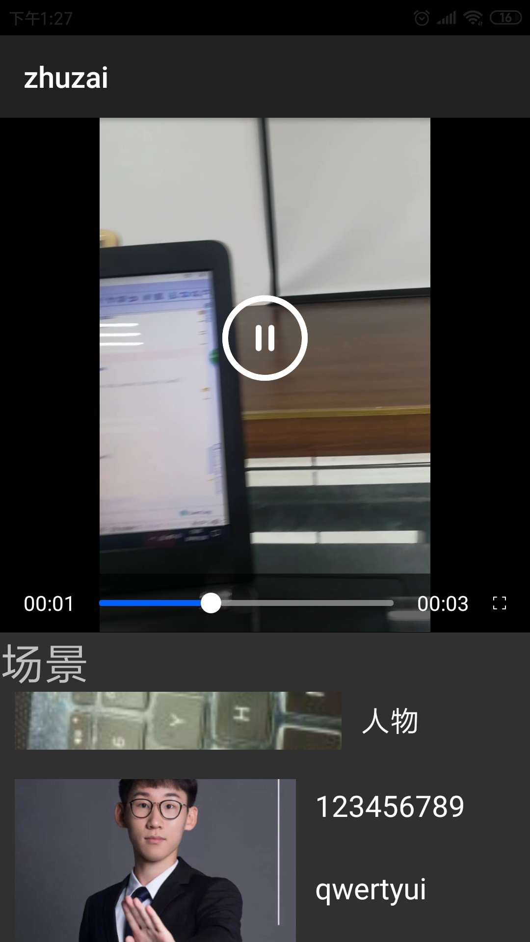
客户端：主页-详情
根据视频推荐

Slide 8
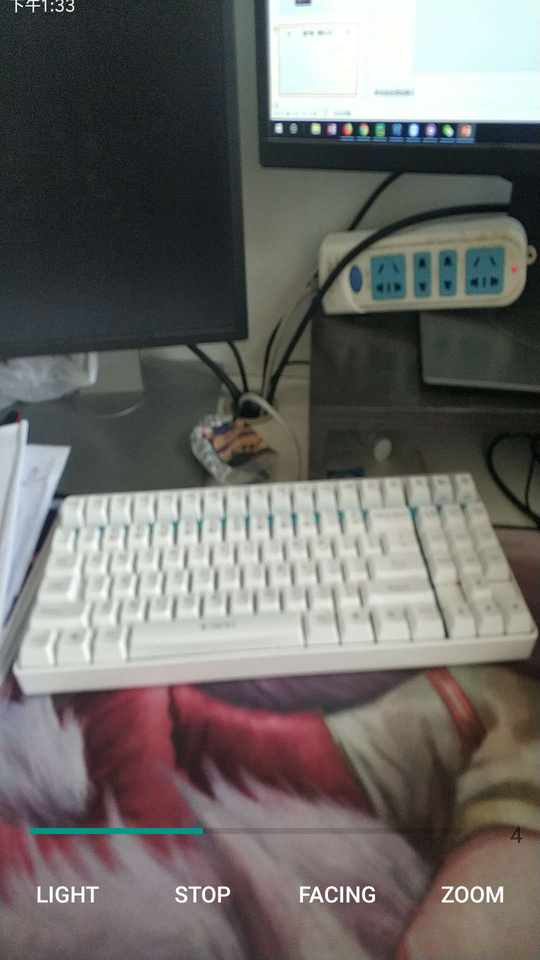
客户端：录制-上传
控制时长最长为10秒

Slide 9
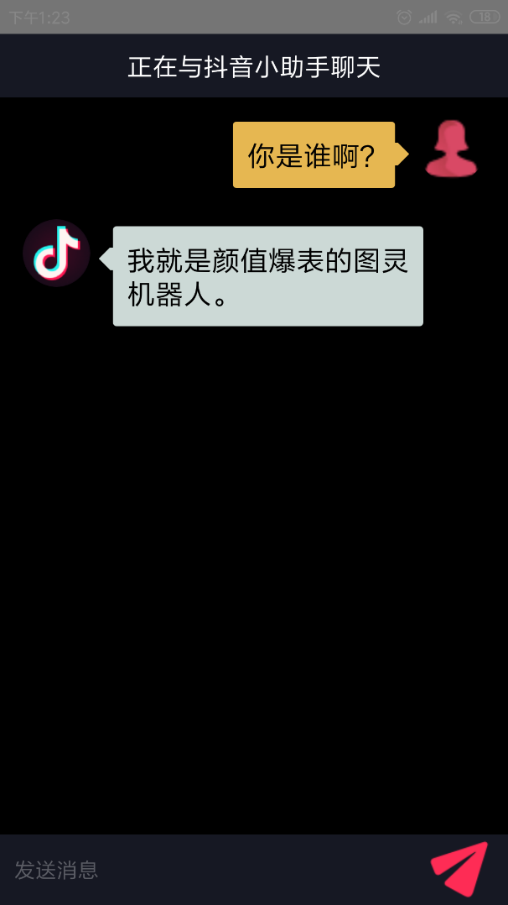
客户端：消息-聊天室
聊天气泡设计

Slide 10
03
服务

Slide 11
服务：架构
根据usr_id或视频url取得推荐列表
点击视频时实现点击序列上传
服务
取得视频的标签
实现用户画像.

Slide 12
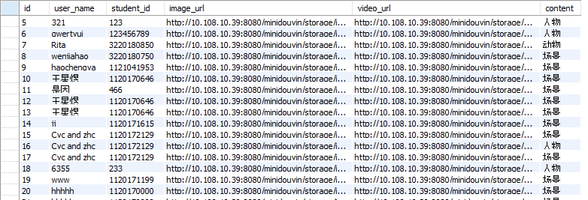
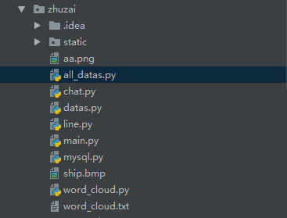
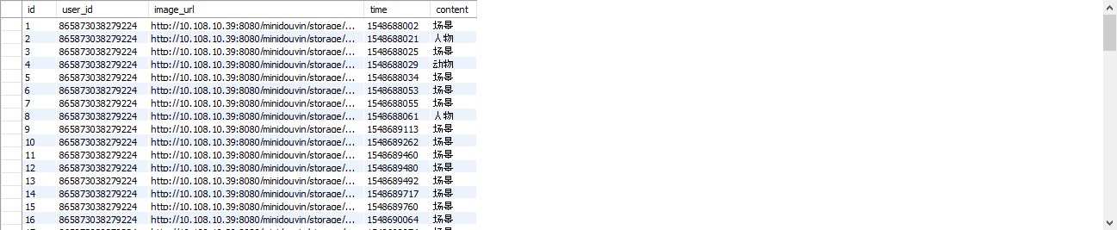
服务：数据库及代码

Slide 13
04
创新点

Slide 14
创新点
1.实现双击屏幕弹出爱心动画
4.自建服务器支持用户画像、
视频推荐、聊天机器人
2.实现控制录制时间为十秒
3.实现根据不同内容展示不
同的布局

Slide 15
05
BUG

Slide 16
BUG
随机选资源
双击事件
人脸识别页面的跳转

